Slide 1

Universidade Federal de Santa Catarina
Engenharia da Computação
Microprocessadores e Microcontroladores
DEC7511
Linguagem C para PIC
Timers
Prof. Roderval Marcelino, Dr.

Slide 2
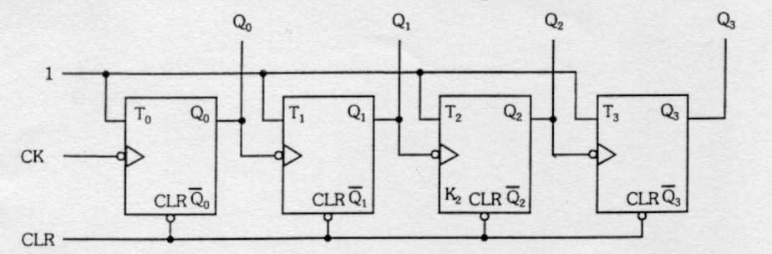

Timers
Definição:
São circuitos digitais contadores que dependendo do sinal de clock de referência podem ser chamados de contadores ou temporizadores.

Slide 3
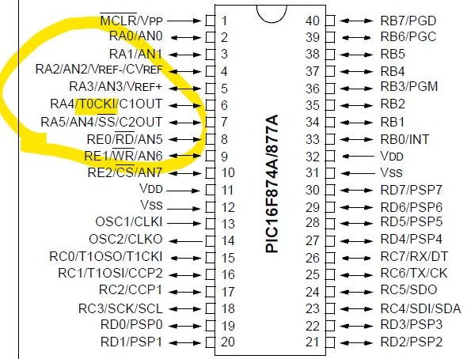
Timer 0 – PIC 16F877A
8 Bits contador ou temporizador
Pré-escaler programável por software – 8 bits
Selecionável clock externo ou interno
Interrupção é chamada em FFh para 00h
Quando contador usar o pino T0CKI (6)

Slide 4
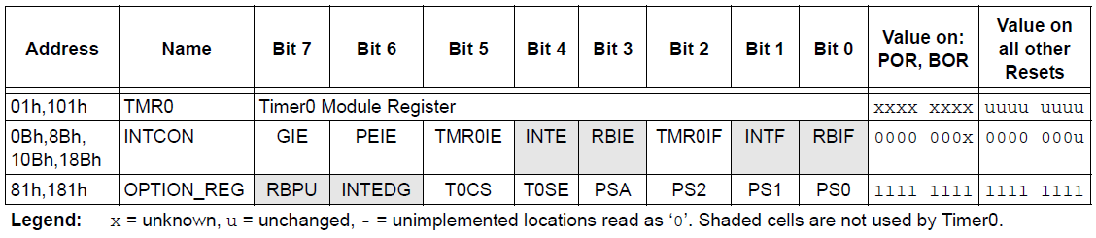
Timer 0 – PIC 16F877A
Registradores afetados pelo Timer 0

Slide 5
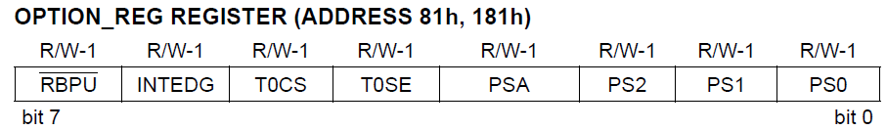
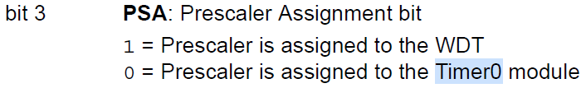


Timer 0 – PIC 16F877A

Slide 6
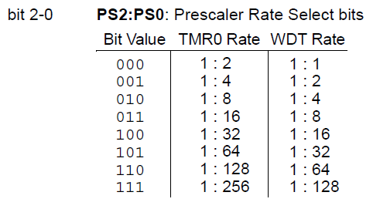
Timer 0 – PIC 16F877A
Clock/Pulsos
Preescaler

Slide 7
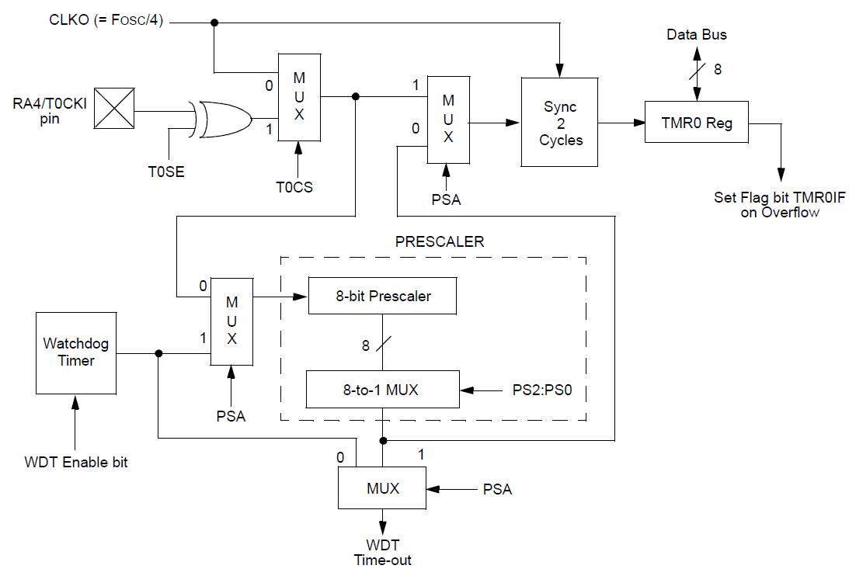
Timer 0 – PIC 16F877A
Borda Subida/Descida?
Temporizador/Contador?
Prescaler para WDT/Timer?
Pré-escala?

Slide 8
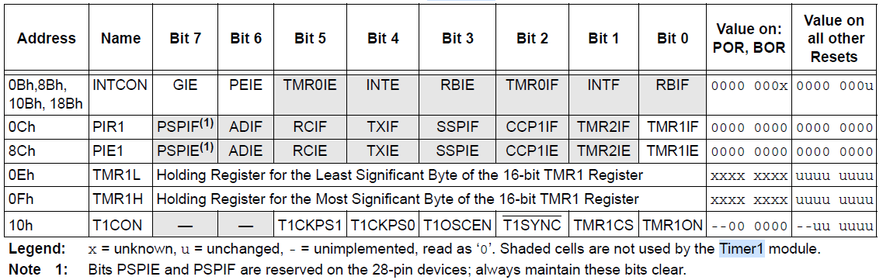
Timer 1 – PIC 16F877A
16 Bits contador ou temporizador
Pré-escaler programável por software
Selecionável clock externo ou interno
Quando contador usar o pino T1CKI

Slide 9
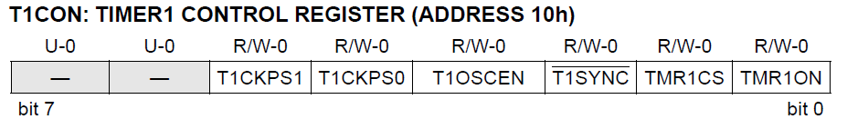
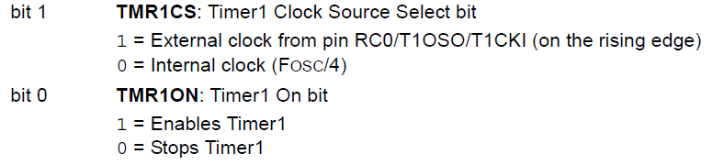
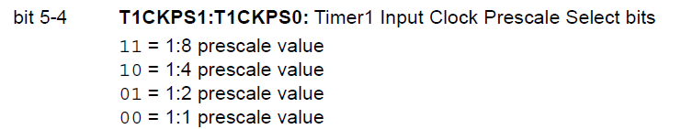
Timers

Slide 10
Como calcular os tempos:
Desejo um temporizador de 100ms
Com clock = 20Mhz
20Mhz / 4 = 5Mhz (sempre dividi por 4)
Pré-escala T1_DIV_BY_8
5Mhz / 8 = 625khz = período = 1.6 µs
Um pulso e uma contagem a cada 1.6 µs
Se quiser 100ms de tempo, dividi por 1,6 µs= 62500 pulsos de 1,6 µs.
Basta o timer 1 contar 62500 pulsos.

Slide 11
Exercícios com timers:
1.Desejo configurar o timer 1 para uma temporização de 100ms. Quantos pulsos devo contar? Qual pre-escaler usar? Supor cristal de 4Mhz.
2. Preciso configurar o timer 0 para uma contagem de 1 ms. Como configurá-lo? Supor cristal de 4 Mhz.
Notes:
Solução 1:
Timer 1 é de 16 bits, ou seja, conta de 0 a 65535. Se o clock é de 4Mhz, primeira coisa é dividir por 4, pois o fabricante diz isto. Escolhendo aleatoriamente um pre-escaler de 4, a frequência fica 250khz, que é igual a 4 us de período. Desta forma precisamos de 4 us para contar 1. 100ms tem 100.000 us, logo 100.000/4 = 25.000, então se contarmos 25.000 pulsos, sendo cada pulso de 4us teremos 100ms.
Basta carregar o timer 1 com (65.535 – 25.000 = 40535)
Solução 2: O timer 0 é de 8 bits, logo conta até 255. Com clock de 4Mhz a base de tempo é de 1us. 1 ms possui 1000 us. Aleatoriamente vou usar o pre-escaler de 8, então teremos base de tempo de 8us. 1000 us / 8 = 125, ou seja, nesta configuração se contarmos 100 pulsos de 8us, teremos 1 ms. Basta então carregar o timer 0 com (255 -125 = 130) e esperar chamar a interuupção

Slide 12
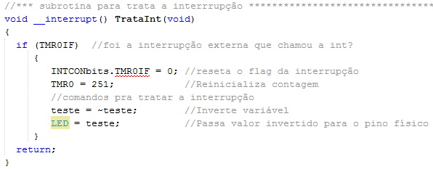
Exemplo timer 0 como Contador-XC8:

Slide 13
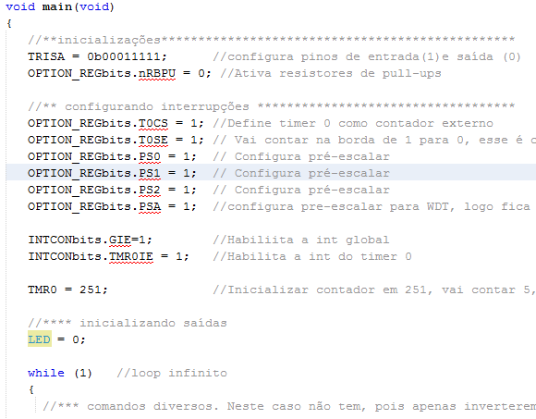
Exemplo timer 0 como Contador-XC8:

Slide 14
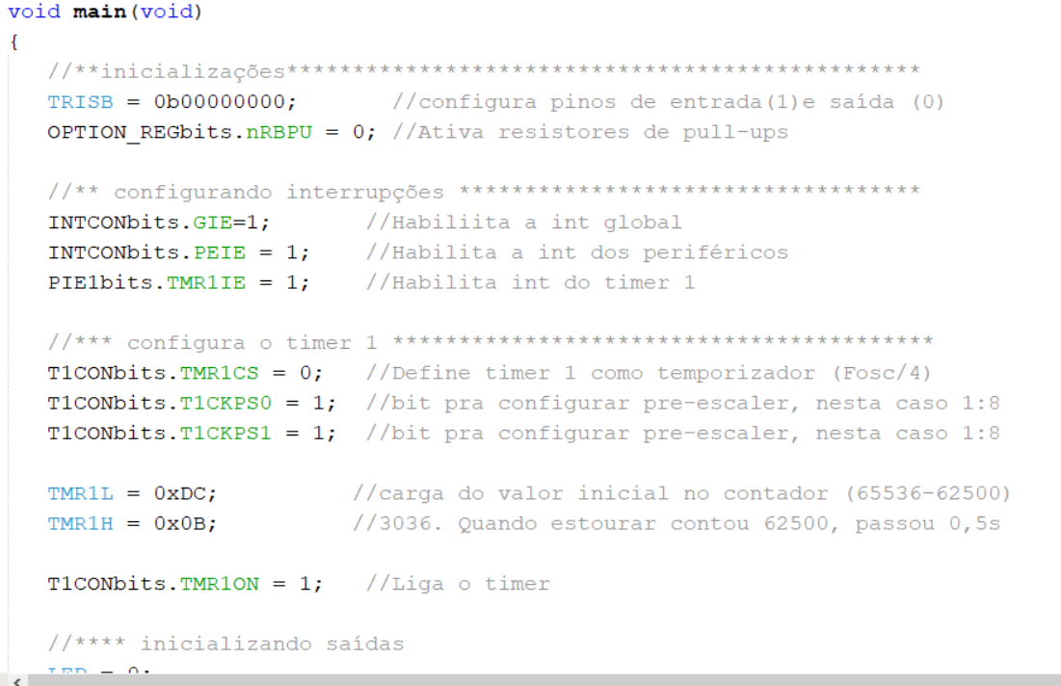
Timer 1 como temporizador- XC8:

Slide 15
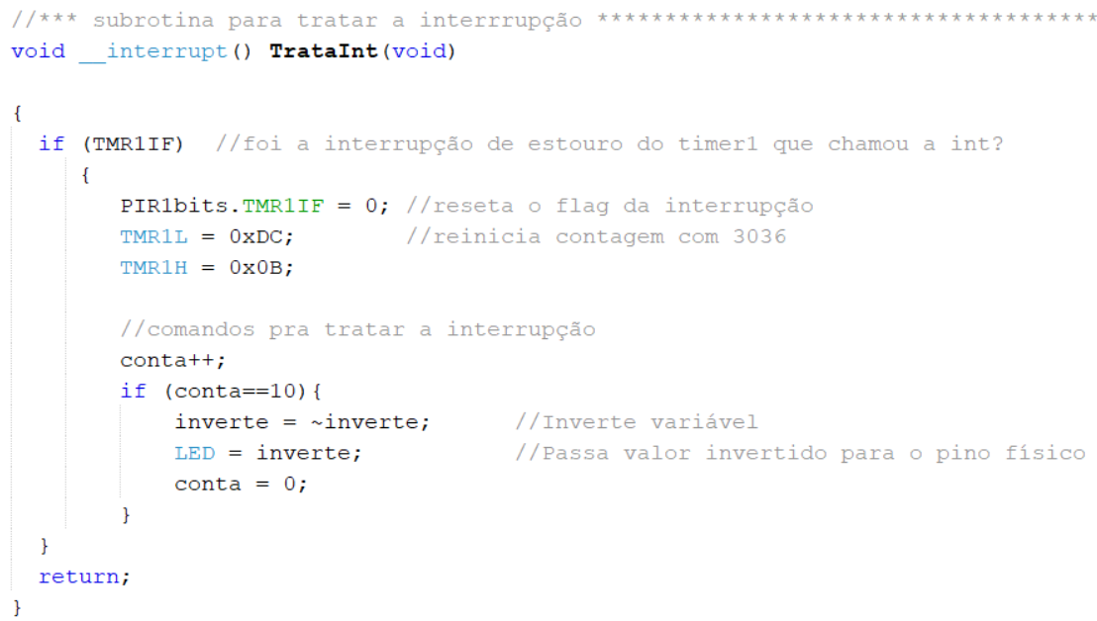
Timer 1 como temporizador- XC8:

Slide 16
Exercícios:
1. Desenvolver um sistema embarcado que a cada contagem externa de 10 pulsos inverta o sinal de saída do pino RB0. (Entrada, por exemplo RA4)
2. Processo Industrial

Slide 17
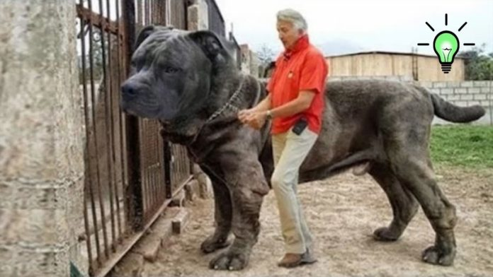
Watchdog Time: Cão de guarda
Temporiza a varredura do loop infinito, caso aconteça algum travamento ele reset o Sistema.

Slide 18
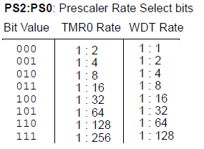
Watchdog Time: Cão de guarda no XC8
Configuration bits
#pragma config WDTE = ON //habilita o uso do WDT
Comandos
CLRWDT (); //reinicializa a contagem
18ms - Valor default. Osc interno e independente
36ms
72ms
144ms
288ms
576ms
1152m
2304ms

Slide 19
Watchdog Time: Cão de guarda no XC8
Configuration bits
#pragma config WDTE = ON //habilita o uso do WDT
#pragma config FOSC = HS //define uso do clock externo //em 4 ou 20Mhz
//se usar o XT no máximo 4Mhz
#pragma config PWRTE = ON //habilita reset ao ligar
#pragma config BOREN = ON //Habilita o reset por Brown-out
Notes:
#pragma config WDTE = ON //habilita o uso do WDT
#pragma config FOSC HS //define uso do clock externo EM 4 OU 20mHZ
//se usar o XT no máximo 4Mhz
#pragma config PWRTE = ON //habilita reset ao ligar
#pragma config BOREN = ON //Habilita o reset por Brown-out

Slide 20

Final do Tópico: Linguagem C para PIC
Timers

